Slide 1
SISTEMAS ESTRUTURAIS
Françoize Abdalla Costa- RA 183066
Isadora Ferreira do P. L. da S. RA 182123
Wesley Ramos dos Santos- RA 181938

Slide 2
AL HAMRA TOWER
GURI - VENEZUELA

Slide 3
GURI - VENEZUELA

Slide 4
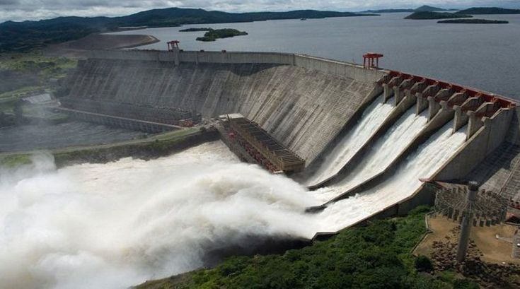

Slide 5
CARACTERÍSTICAS ESTRUTURAIS
4° maior hidrelétrica do mundo
Localizada no rio Caroni , no estado de Bolívar, Venezuela
7426 m de comprimento ; 11409 m de crista
162 m de altura

Slide 6
CRONOGRAMA
1963 - Início da primeira fase
1969 - conclusão da primeira fase, capacidade de 1750 MW
tinha H= 106 m, L= 690m
1976 - Início da segunda etapa
1986 - conclusão da segunda etapa

Slide 7
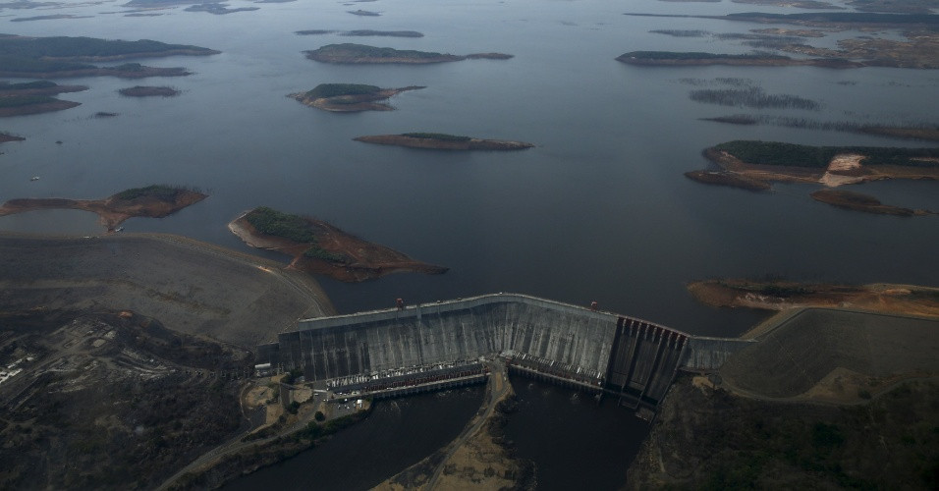
Capacidade de armazenamento = 138 x 109 m3 permitindo assim seu uso para conter inundações.
Utilizado 8.280.000 m3 de concreto

Slide 8
FUNDAÇÃO
É fundada parcialmente em solos residuais
Ensaios de consolidação, triaxiais e de carga com placa
Colapso súbito da estrutura do solo quando sujeito a cargas superiores a 400 KPa
Remoção parcial do solo poroso na zona do núcleo
Pré saturação da fundação antes da construção do aterro
Banquetas estabilizadoras
Reduzindo assim os adensamentos diferenciais e fendilhações

Slide 9
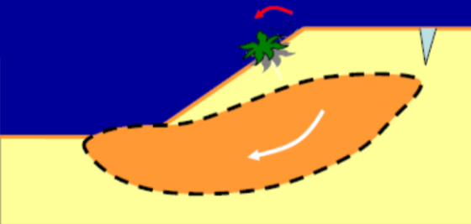
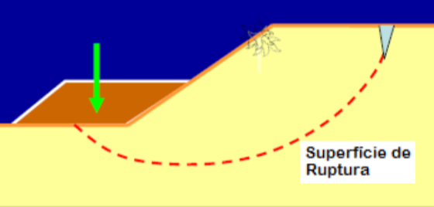
BANQUETAS ESTABILIZADORAS

Slide 10
Mão de obra:
Tipo: Usina Hidrelétrica
Potência Instalada: 10200MW
Descrição: Obras civis e montagem eletromecânica da Usina
Coordenadas: 7° 46' 06" N e 63° 00' 15" O
Local: Venezuela, estado Bolívar
Contratante: C.V.G. ELECTRIFICACION DEL CARONI, C. A. - EDELCA
CONTRATADO: CETENCO
Período de Execução: 1978 a 1986.

Slide 11
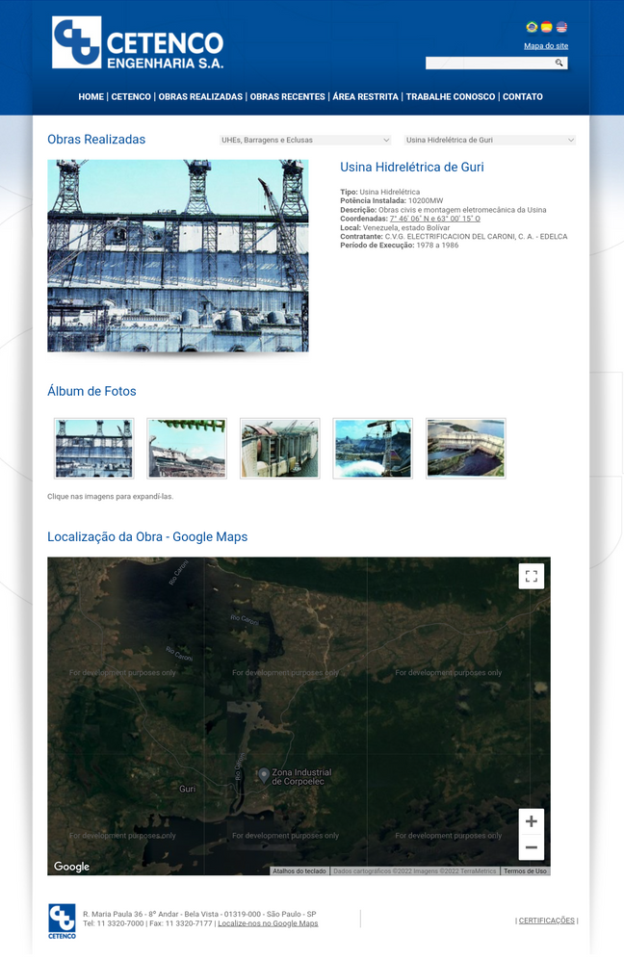
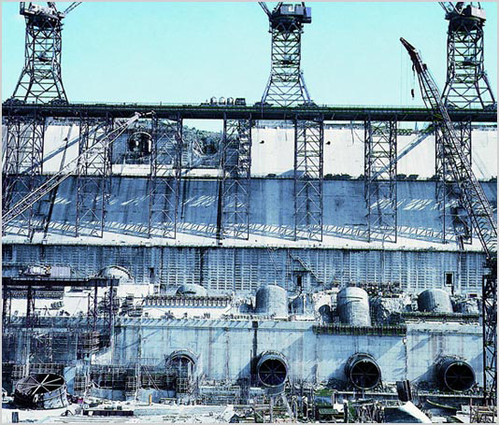
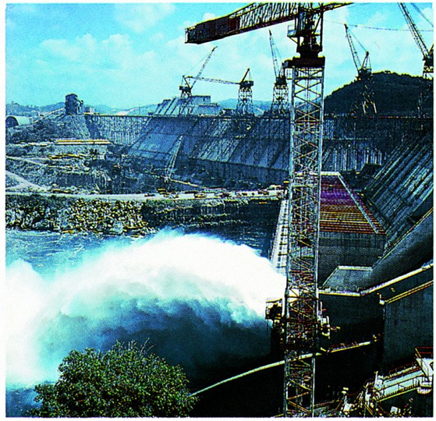
Mão de obra:

Slide 12
EQUIPAMENTOS
BARRAGENS
PROPRIEDADE
HIDRELÉTRICA
Sapos
Rolos de pneus
Pés-de-carneiro
Tratores
Equipamentos de transporte
Turbina
Gerador
Subestação
Conexão à linha de transmissão,
10.200 MW em 20 turbinas, é responsável pelo abastecimento de energia de toda a Venezuela e exporta parte para o Brasil principalmente em Roraima.

Slide 13
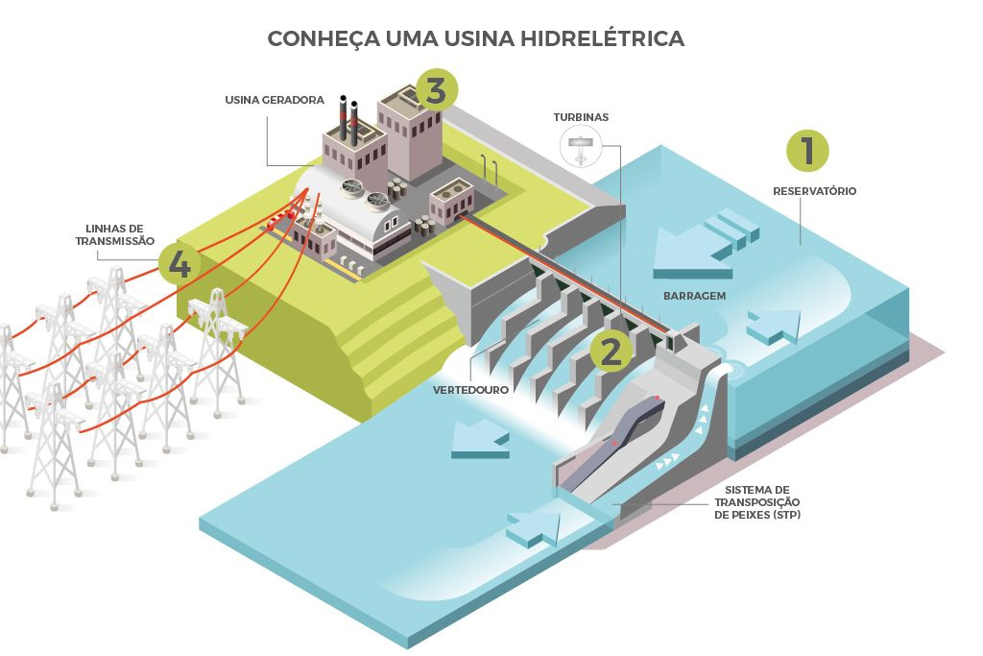

Slide 14
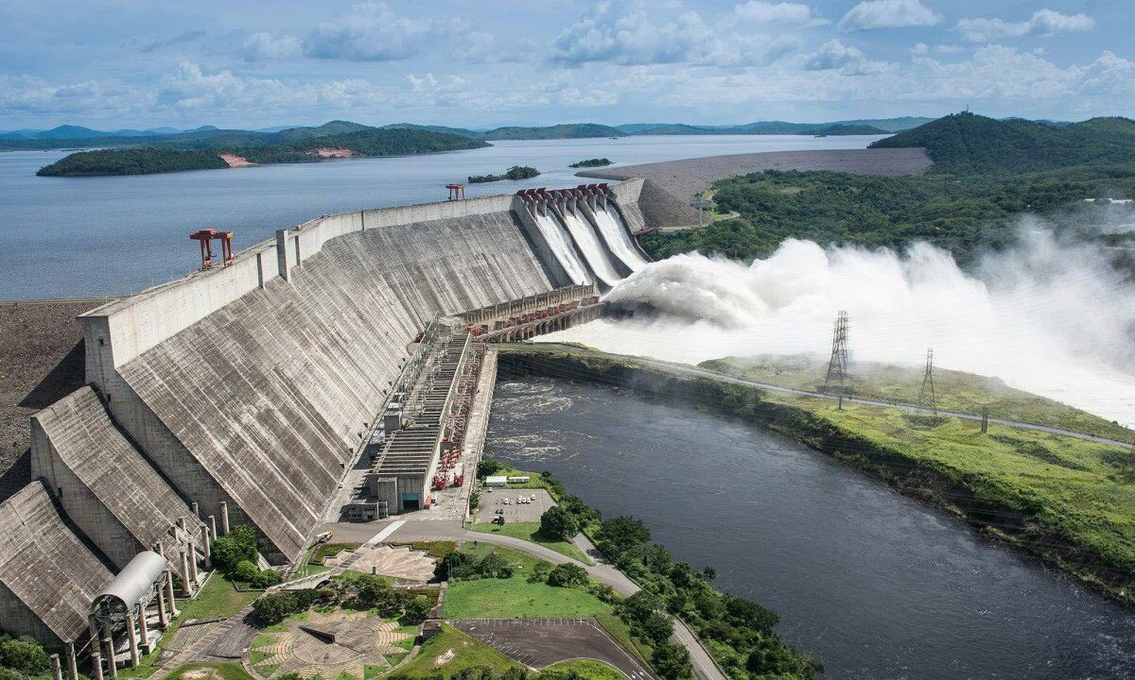

Slide 15
CURIOSIDADES
Rede de distribuição ainda inclui um cabo submarino para a ilha caribenha Margarita.
4 º maior hidrelétrica do mundo.
Tem conexões para Boa Vista, no Brasil e Cúcuta e Guajira, na Colômbia.
Em 2009 ocorreu o decreto de emergência.

Slide 16
AL HAMRA TOWER

Slide 17
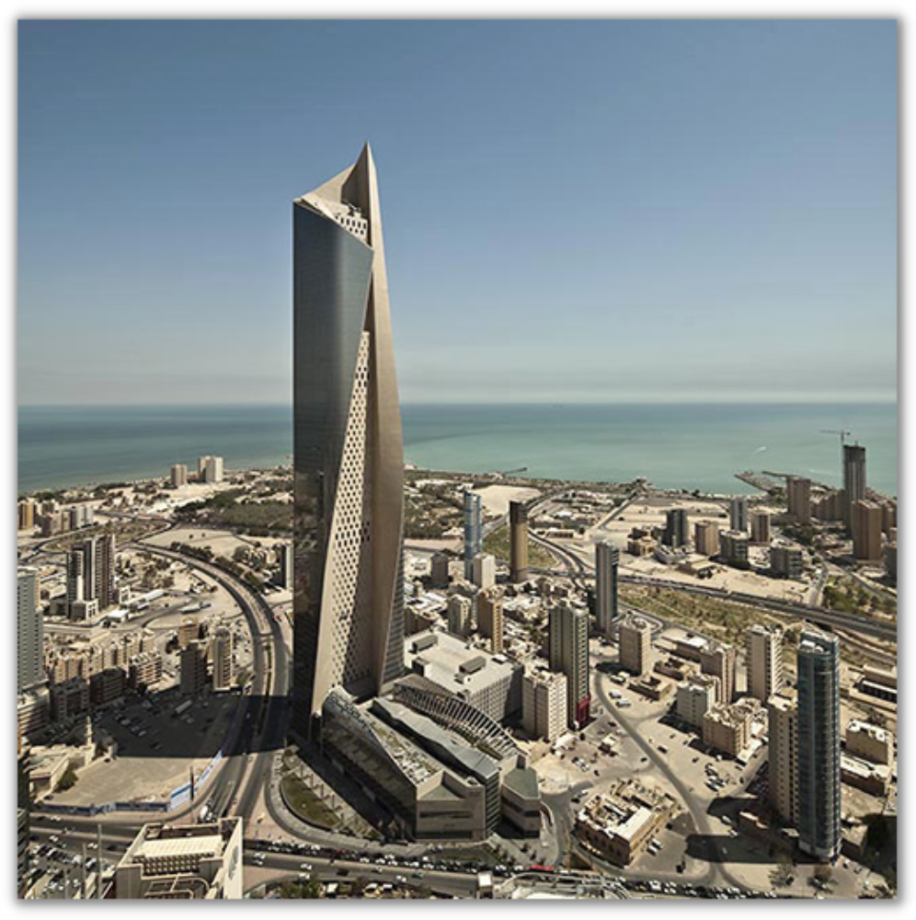
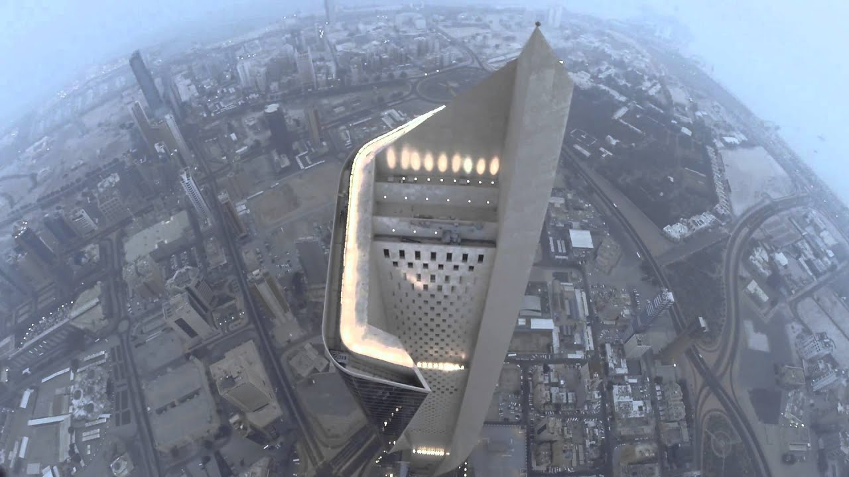

Slide 18
CARACTERÍSTICAS ESTRUTURAIS
36° prédio mais alto no mundo (413 m de altura, 80 andares)
Área de projeto 195 000 m^2
Localizada no centro da cidade de Kuwait, no Kuwait
289 estacas de 1,2m de diametro entre 22 e 27 metros de profundidade

Slide 19
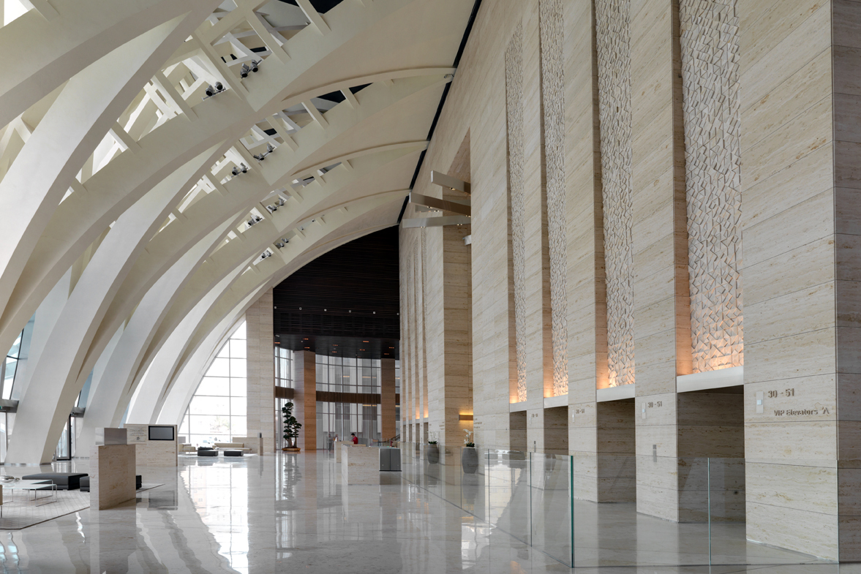
Cronograma
2005 - Inicio
2011 - Fim
As colunas curvas são feitas de chapas de aço de 16cm de espessura
Um artigo de 2012 diz que seu custo foi de aproximadamente 3,6b US$

Slide 20
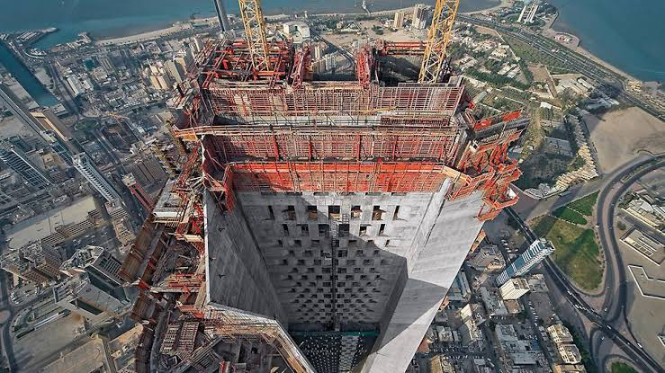
Mão de obra:
Arquiteto: Skidmore, Owings & Merrill LLP
Engenheiro estrutural: Skidmore, Owings & Merrill LLP
Consultoria Hyder ; BuroHappold Engenharia
Fornecedor de material
Elevador: Hitachi, Ltda.
Equipamento de Manutenção de Fachadas: Manntech
Selantes: Corporação Dow Corning

Slide 21
EQUIPAMENTOS
Caminhões pesados
Esteiras
Escavadeiras,
Carregadeiras
Rolos
Furadeiras
Guindaste e outros

Slide 22
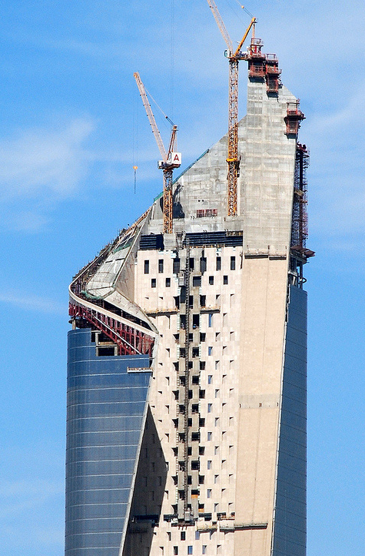
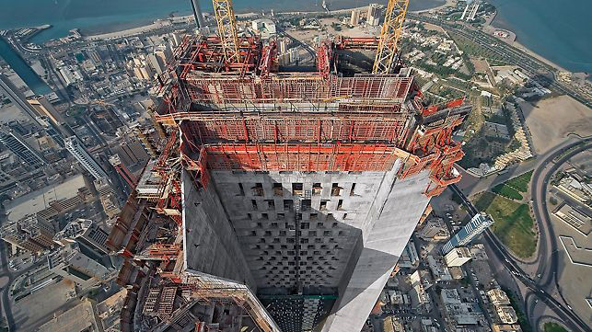
O concreto foi bombeado a mais de 400m de altura para uma lança estacionária que distribuiu o concreto para todos os andares

Slide 23
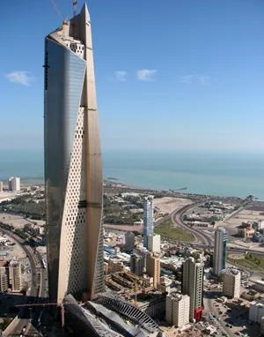
80 andares
Elevadores
o Al Hamra Tower devido a sua forma geométrica possui um sistema onde o atrito da energia cinética se dissipa.

Slide 24
CURIOSIDADES
1º Mais alto da Cidade de Kuwait.
Prêmio de Excelência de Melhor Edifício Alto Oriente Médio e África 2012.
1º Mais alto do Kuwit.
Apenas em ladrilhos para revestimentos em fachada foram usados 84000 m².
34º Mais alto do mundo
5º Mais alto do Oriente Médio

Slide 25
OBRIGADO!

